Slide 2
পরিচিতি
স্বদেশ দত্ত
বি.এসসি (সম্মান) এম.এসসি (রসায়ন)
ইন্সট্রাক্টর (রসায়ন)
ফেনী টেকনিক্যাল স্কুল ও কলেজ,
মোবাইল : 018১৬4৪৬০০৩
swadeshchemistry@gmail.com
শ্রেণি : দশম
বিষয়: রসায়ন; বিষয় কোড: ১৯২৬
পঞ্চম অধ্যায়; রাসায়নিক বন্ধন
পাঠ: ৫.৩, ৫.৪ ও ৫.৫
সময় : ৫০ মি.

Slide 3
NaNO₃
NO₃─
Ca(NO₃)₂
NaCl
Cl─
CaCl₂
CO₂
O = C = O

Slide 4
যৌগমূলক ও তাদের যোজনী
এবং
রাসায়নিক সংকেত ও
গাঠনিক সংকেত

Slide 5
শিখনফল
এই পাঠ শেষে শিক্ষার্থীরা...
(১) যৌগমূলকের সংজ্ঞা ও বৈশিষ্ট্য বর্ণনা করতে পারবে।
(২) রাসায়নিক সংকেত ও গাঠনিক সংকেতের মধ্যে পার্থক্য করতে পারবে।
(৩) মৌলের প্রতীক, যৌগমূলকের সংকেত ও এগুলোর যোজনী ব্যবহার করে যৌগের সংকেত লিখতে পারবে।

Slide 6
NaHSO₄
HSO₄─
সোডিয়াম হাইড্রোজেন সালফেট
হাইড্রোজেন সালফেট
একাধিক মৌলের কতিপয় পরমাণু বা আয়ন পরস্পর মিলিত হয়ে ধনাত্মক বা ঋণাত্মক আধানবিশিষ্ট একটি পরমাণুগুচ্ছ তৈরি করে এবং যা একটি মৌলের আয়নের ন্যায় আচরণ করে, তাকে যৌগমূলক বলে।

Slide 7
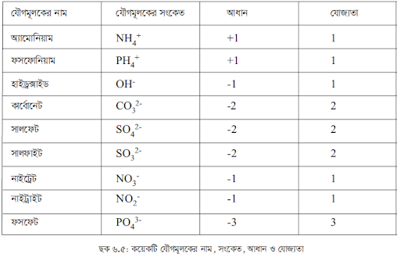
ছক – ১ : কয়েকটি যৌগমূলকের নাম, সংকেত, আধান ও যোজনী

Slide 8
যৌগমূলকের বৈশিষ্ট্য
(১) যৌগমূলক একাধিক মৌলের কতিপয় পরমাণু বা আয়ন দ্বারা গঠিত চার্জযুক্ত একগুচ্ছ পরমাণু।
(২) যৌগমূলক ধনাত্মক কিংবা ঋণাত্মক আধানবিশিষ্ট হতে পারে। এই আধান সংখ্যাই যৌগমূলকের যোজনী।
(৩) যৌগমূলক একটি মৌলের আয়নের ন্যায় আচরণ করে।

Slide 9
একক কাজ
একক যোজনী বিশিষ্ট দুইটি যৌগমূলকের নাম ও সংকেত লিখ।

Slide 10
N₂
K₂SO₄
নাইট্রোজেন
পটাশিয়াম সালফেট
একটি যৌগ বা মৌলের অণুতে যে যে ধরনের মৌলের পরমাণু থাকে তাদের প্রতীক এবং যে মৌলের পরমাণু যতটি থাকে সেই সকল সংখ্যা দিয়ে প্রকাশিত সংকেতকে রাসায়নিক সংকেত বা আণবিক সংকেত বলে।

Slide 11
নাইট্রোজেন
N₂
কোনো মৌলের একটি অণুতে যতগুলো পরমাণু থাকে তার সংখ্যাটি ইংরেজি হরফে মৌলটির প্রতীকের ডানপাশে নিচে ছোট করে লিখতে হবে।
অক্সিজেন
O₂
ওজোন
O₃
কিছু মৌল অণু গঠন করে না, তাদেরকে শুধু প্রতীক দিয়ে প্রকাশ করা হয়।
সোডিয়াম
Na
আয়রন
Fe
সকল ধাতু
হিলিয়াম
He
নিষ্ক্রিয় গ্যাসগুলো
নিয়ন
Ne

Slide 12
যৌগের নাম
ম্যাগনেসিয়াম ক্লোরাইড
ক্যালসিয়াম ফসফেট
প্রতীক
Mg
Cl
Ca
PO₄
যোজনী
2
1
2
3
যৌগের সংকেত
MgCl₂
Ca₃(PO₄)₂
দুইটি ভিন্ন মেীলের পরমাণু দিয়ে গঠিত যৌগের ক্ষেত্রে তাদের যোজনী কোন সাধারণ সংখ্যা দ্বারা বিভাজ্য না হলে মৌল দুইটির প্রতীক পাশাপাশি লিখে একটি মৌলের প্রতীকের পাশে অন্যটির যোজনী লিখতে হয়।
প্রতীক
C
O
যোজনী
4
2
2 দ্বারা বিভাজন
2
1
যৌগের সংকেত
CO₂

Slide 13
জোড়ায় কাজ
দেখাও যে সালফেট একটি যৌগমূলক এবং অ্যালুমিনিয়াম সালফেটের সংকেত লিখ।

Slide 14
CO₂
O = C = O
সংকেতটিতে অণুতে পরমাণুসমূহ পরস্পরের সাথে কীভাবে যুক্ত আছে বুঝা যাচ্ছে না
সংকেতটিতে অণুতে পরমাণুসমূহ পরস্পরের সাথে কীভাবে যুক্ত আছে বুঝা যাচ্ছে।
একটি অণুতে মৌলের পরমাণুসমূহ পরস্পরের সাথে যেভাবে যুক্ত থাকে তা প্রতীক এবং বন্ধনের মাধ্যমে প্রকাশ করাকে গাঠনিক সংকেত বলে।
দুইটি পরমাণুর মধ্যবর্তী প্রতিটি রেখা যোজনী ও বন্ধনকে প্রকাশ করে।
একক
বন্ধন
─
=
দ্বিবন্ধন
ত্রিবন্ধন

Slide 15
H₂O
H
O
H
অক্সিজেনের যোজনী দুই
হাইড্রোজেনের যোজনী এক
কার্বনের যোজনী চার
CH₄
H
H
C
H
হাইড্রোজেনের যোজনী এক
H
সালফারের যোজনী ছয়
O
SO₃
অক্সিজেনের যোজনী দুই
O
S
O

Slide 16
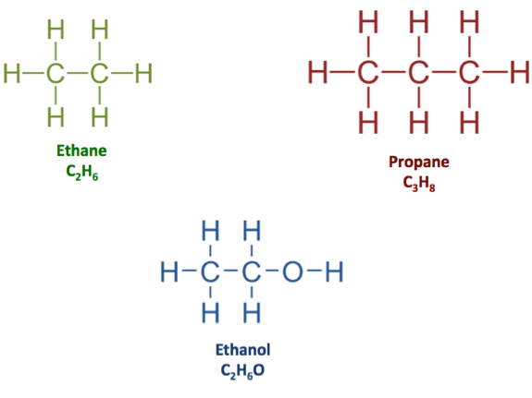
কার্বনের যোজনী চার, হাইড্রোজেনের যোজনী এক
কার্বনের যোজনী চার, হাইড্রোজেনের যোজনী এক, অক্সিজেনের যোজনী দুই

Slide 17
দলগত কাজ
ব্যাখ্যাপূর্বক হাইড্রোজেন সালফাইড ও হাইড্রোজেন পারঅক্সাইড যৌগের গাঠনিক সংকেত লিখ।

Slide 18
মূল্যায়ন
১। অ্যামোনিয়ামের আধান কতো ?
২। সালফেটের যোজনী কতো ?
৩। যৌগমূলকের বৈশিষ্ট্য কী ?
৪। ক্যালসিয়াম কার্বনেটের সংকেত কী ?
৫। ক্যালসিয়াম হাইড্রোজেন কার্বনেটের মোট পরমাণুর সংখ্যা কতো ?
৬। CO অণুর গাঠনিক সংকেত কী হবে ?

Slide 19
বাড়ির কাজ
(i) NH₃ (ii) NH₄⁺
(ক) অ্যামোনিয়াম ফসফেট এর সংকেত লিখ।
(খ) রাসায়নিক সংকেত ও গাঠনিক সংকেতের মধ্যে পার্থক্য লিখ।
(গ) ব্যাখ্যাপূর্বক (ii) নং এর গাঠনিক সংকেত লিখ।
(ঘ) (i) নং ও (ii) নং এর মধ্যে পার্থক্য - বিশ্লেষণ করো।

